Slide 1
光电技术
Photoelectric
Technology
第4章
光伏探测器
Photovoltaic detector

Slide 2
4.2
硅光敏二极管（Photodiode ，PD）
Photoelectric
Technology
光电技术
4.2
硅光敏二极管（Photodiode ，PD）

Slide 3
4.2
硅光敏二极管（Photodiode ，PD）
Photoelectric
Technology
光电技术
光电二极管的应用
线性好
精密光学计量
1
机械结构稳定
6
2
光谱响应宽
医疗仪器
特点
分析仪器
5
3
寿命长
体积小重量轻
半导体检查工具
4
低噪声
工业检测系统

Slide 4
4.2.1
硅光敏二极管原理
Photoelectric
Technology
光电技术
4.2.1
硅光敏二极管原理

Slide 5
4.2.1
硅光敏二极管原理
Photoelectric
Technology
光电技术
hn>E_{g}
Shot wavelength
Long wavelength
正电极（Anode）
负电极（Cathode）

Slide 6
4.2.1
硅光敏二极管原理
Photoelectric
Technology
光电技术
P-layer、N 型衬底构成PN 结——光电转换器
Si光敏二极管（2DU型和2CU型）
P-layer： 硼的选择性扩散, 厚度< 1µm; 结间的中性区域：耗尽层（depletion layer）
控制外层P-layer 厚度, 基底N-layer 和底层N⁺-layer 的掺杂浓度→控制器件的光谱响应和频率响应。
当光照射到二极管上，晶体结构中的电子被激发，即：如果光子能量>晶体带隙 E_{g}, 电子受激励进入导带,在价带留下空穴。

Slide 7
Si光敏二极管类型
4.2.1
硅光敏二极管原理
Photoelectric
Technology
光电技术
按制造工艺分类
平面型、生长型、合金型、台面型
按特性分类
PN结、PIN结型、异质结型、肖特基势垒型
按光谱响应
紫外、可见、红外
按工作基础
耗尽型、雪崩型

Slide 8
4.2.1
硅光敏二极管原理
Photoelectric
Technology
光电技术
等效电路
I_{p} :光电流
Id :暗电流
C_{j} :结电容
R_{sh} :分流（并联）电阻
I_{sh}:分流电阻电流
Rs :串联电阻

Slide 9
4.2.1
硅光敏二极管原理
Photoelectric
Technology
光电技术
正向偏压
反向偏压
自偏置
零偏压

Slide 10
4.2.1
硅光敏二极管原理
Photoelectric
Technology
光电技术
回路电流方程
Using the above equivalent circuit, the output current I is given as follows:
Dark current

Slide 11
4.2.1
硅光敏二极管原理
Photoelectric
Technology
光电技术
开路电压和短路电流
短路电流：当负载电阻=0时的输出电流 ，近似正比于器件有源区域的面积
开路电压：当负载电阻趋于无穷大时的光伏电压，是一个与器件有源区域面积无关的常数。

Slide 12
4.2.2
硅光敏二极管基本特性参数
Photoelectric
Technology
光电技术
4.2.2
硅光敏二极管基本特性参数

Slide 13
4.2.2
硅光敏二极管基本特性参数
Photoelectric
Technology
光电技术
1. 电流-光电特性
光电特性：指外加偏置电压一定时，光电二极管输出电流和光照度的关系——线性好

Slide 14
4.2.2
硅光敏二极管基本特性参数
Photoelectric
Technology
光电技术
2 光谱响应特性
定义：对应于不同入射波长、给定光强所产生的光电流
光电灵敏度和波长关系—光谱响应特性。表示为:光子灵敏度、量子效率等

Slide 15
4.2.2
硅光敏二极管基本特性参数
Photoelectric
Technology
光电技术
3 伏安特性
当反向偏压较低时，光电流随电压变化比较敏感，这是由于反向偏压加大了耗尽层的宽度和电场强度。当反向偏压加大到一定程度时，光敏二极管对载流子的收集达到极限，光电流趋于饱和，这时光电流与所加偏压几乎无关，只取决于光照强度。

Slide 16
4.2.2
硅光敏二极管基本特性参数
Photoelectric
Technology
光电技术
4 频率特性
PN结硅光电二极管电流的产生要经过三个过程：
(1) 在PN结区内产生的光生载流子渡越结区的时间 ，称为漂移时间(Drift Time)；
(2) 在PN结区外产生的光生载流子扩散到PN结区内所需要的时间 ，称为扩散时间(Diffusion Time)；
(3) 由PN结电容C_{j}、管芯电阻R_{i}及负载电阻R_{L}构成的RC延迟时间(Delay Time) 。

Slide 17
4.2.2
硅光敏二极管基本特性参数
Photoelectric
Technology
光电技术
结电容: C_{t}
定义：光敏二极管PN结形成的有效电容。
决定光敏二极管的响应速度。
在I-V转换电路中使用运放，极可能造成增益峰值现象。
总电容 =PN结电容+封装杂散电容
结论：不增大反向偏压，扩展耗尽区

Slide 18
4.2.2
硅光敏二极管基本特性参数
Photoelectric
Technology
光电技术
上升时间: t_{r}
光敏二极管对阶梯式入射光的时间响应的检测, 定义为输出从10% 达到 90%的稳定输出所需时间。依赖于入射光波长和负载电阻。
截止频率: f_{c}
上升时间t_{r} 与截止频率f_{c} 的关系:

Slide 19
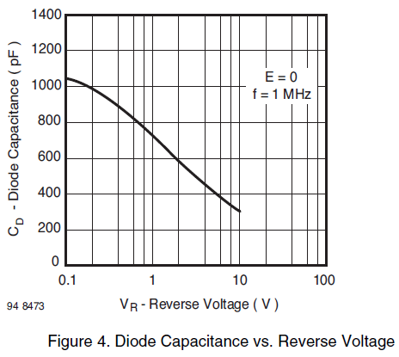
4.2.2
硅光敏二极管基本特性参数
Photoelectric
Technology
光电技术
BPW21R

Slide 20
4.2.2
硅光敏二极管基本特性参数
Photoelectric
Technology
光电技术
5 温度特性
光电二极管的温度特性曲线——光电二极管的暗电流及光电流与温度的关系

Slide 21
4.2.2
硅光敏二极管基本特性参数
Photoelectric
Technology
光电技术
6 暗电流I_{d}和并联电阻R_{sh}
暗电流：暗态下，在反向偏压下流经光敏二极管的电流.
光敏二极管反偏工作时主要的噪声源.
与此相反，零偏工作时，并联电阻的噪声为主

Slide 22
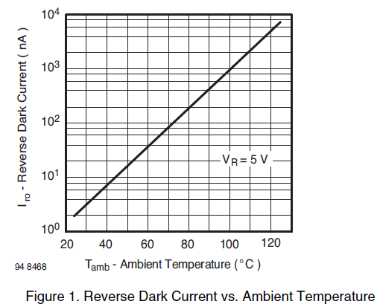
4.2.2
硅光敏二极管基本特性参数
Photoelectric
Technology
光电技术
BPW21R

Slide 23
4.2.2
硅光敏二极管基本特性参数
Photoelectric
Technology
光电技术
7 红外灵敏度比
用经红外滤波器的光作为光源获得的输出电流I_{R} 与没有滤波器时的短路电流I_{SC} 之比，通常表示为百分比:
红外灵敏度比 =

Slide 24
4.2.2
硅光敏二极管基本特性参数
Photoelectric
Technology
光电技术
8 最大反向偏压
在光敏二极管上加反向偏压达到一定值将造成损伤和器件性能的严重劣化. 因此，规定的最大反向偏压参数需低于损伤电压值。反向电压，包括瞬间值，将不应超过最大值。
BPW21R

Slide 25
4.2.3
硅光敏二极管偏置电路与应用
Photoelectric
Technology
光电技术
4.2.3
硅光敏二极管偏置电路与应用

Slide 26
4.2.3
硅光敏二极管偏置电路与应用
Photoelectric
Technology
光电技术
正向偏置电路
反向偏置电路
零伏偏置电路
自偏置电路

Slide 27
4.2.3
硅光敏二极管偏置电路与应用
Photoelectric
Technology
光电技术
1.反向偏置电路

Slide 28
4.2.3
硅光敏二极管偏置电路与应用
Photoelectric
Technology
光电技术
（1）基本反向偏置电路
由于反向偏压，常温下

Slide 29
4.2.3
硅光敏二极管偏置电路与应用
Photoelectric
Technology
光电技术
反向偏置电路的输出电压与入射辐射量的关系为
当入射光通量变化时，输出信号电压的变化为

Slide 30
4.2.3
硅光敏二极管偏置电路与应用
Photoelectric
Technology
光电技术
(2) 反向偏置光电二极管的阻抗变换电路
反偏光电二极管—恒流源：
内阻很大
饱和光电流正比于入射光照度
很高负载电阻→大的信号电压
直接连接负载电阻→因阻抗的失配而削弱信号幅度

Slide 31
4.2.3
硅光敏二极管偏置电路与应用
Photoelectric
Technology
光电技术
阻抗变换器: 将高阻抗的电流源→低阻抗的电压源
与基本反向偏置电路相比:
具有极小的负载电阻，无信号失真；
运放的放大作用，输出较高的电压信号；
与零伏偏置电路相比
具有较高的反向工作偏压，光电二极管结电容较小，响应速度快，又有较大线性响应动态范围。

Slide 32
4.2.3
硅光敏二极管偏置电路与应用
Photoelectric
Technology
光电技术
2.零伏偏置电路

Slide 33
4.2.3
硅光敏二极管偏置电路与应用
Photoelectric
Technology
光电技术
零伏偏置电路
1/f噪声最小、暗电流为零→较高的信噪比
可避免偏置电路引入的噪声——质量较好（反向饱和电流小，正、反向特性好）的光电二极管常采用零偏
光谱响应在中远红外波段的光伏探测器
PV-InSb（77K）：3~5.5μm，窄禁带（E_{g}很小）半导体材料
性能受热激发的影响较大，能承受的反向偏压不大（一般为几百毫伏至一点几伏

Slide 34
4.2.3
硅光敏二极管偏置电路与应用
Photoelectric
Technology
光电技术

Slide 35
4.2.4
光电二极管应用
Photoelectric
Technology
光电技术
4.2.4
光电二极管应用

Slide 36
4.2.4
光电二极管应用
Photoelectric
Technology
光电技术
1. 光电二极管可以用作光控开关
无光照时，光电二极管VD₁因接反向电压而截止，晶体管VT₁、VT₂因无基极电流也截止，继电器处于释放状态。
有光线照射时，VD₁从截止转变为导通，使VT_{l}、VT₂相继导通，继电器K吸合，从而接通被控电路。

Slide 37
4.2.4
光电二极管应用
Photoelectric
Technology
光电技术
图5-36所示为光信号放大电路，光信号由光电二极管VD接收并转换为电信号，经VT放大后通过耦合电容C输出。

Slide 38
4.2.4
光电二极管应用
Photoelectric
Technology
光电技术
3. 用作红外光到可见光的转换
红外光信号由光电二极管VD₁接收，经晶体管VT₁、VT₂放大后，驱动发光二极管VD₂发出可见光。

Slide 39
4.2.4
光电二极管应用
Photoelectric
Technology
光电技术
4. 光电二极管可以用作光强测量
电路由稳压管、光电二极管和电桥组成。
无光照时，V_{A}很大，VT₁导通，调整R_{W}使电桥平衡，即指针为0；
有光照时，V_{A}下降，R₂上电流下降，V_{B}减小。光照不同，V_{A}不同，R₂上压降不同，光强可以通过电流计读数显示出来。

